Slide 1
Sundhedskompetence
Fra det individuelle til det organisatoriske niveau

Slide 2
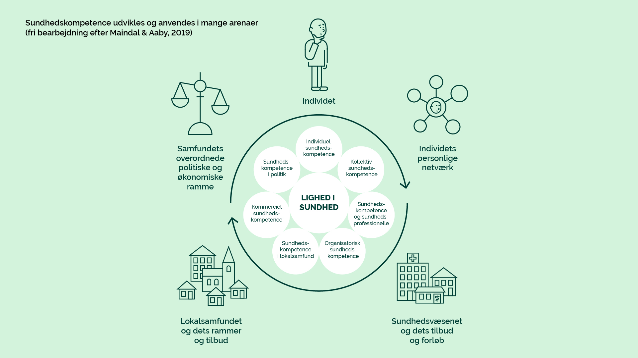

Slide 3





Hvordan er man sundhedskompetent?
Personlige kompetencer ressourcer i omgivelserne
Evne til at finde, forstå og forholde sig kritisk til information om sundhed
Even til at navigere i sundhedsvæsenet
Evne til at interagere med sundhedspersonale
Evne til at tage aktivt hånd om eget helbred
Støtte fra socialt netværk og støtte fra sundhedspersonalet til at tage hånd om eget helbred

Slide 4
DIGITAL SUNDHEDSKOMPETENCE
Evnen til at søge, forstå, vurdere og bruge digital information og velfærdsteknologi i en række kulturelle og sociale sammenhænge
Børn og unge skal uddannes i at bruge, og være kritiske overfor digital information relateret til sundhed
Ældre mennesker, som ikke er digitalt indfødte, skal støttes i deres brug af digitale kommunikationsredsk aber
Digital sundheds- kompetence er vigtig i forhold til egenomsorg i forbindelse med langvarig sygdom
Kilde: Maindal (2021)

Slide 5
Kollektiv
sundhedskompetence
Omhandler de kompetencer vi opbygger sammen med andre mennesker. Fx i sociale relationer, netværk, lokalsamfund eller fællesskaber.

Slide 6
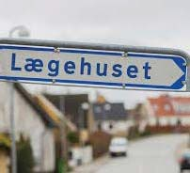
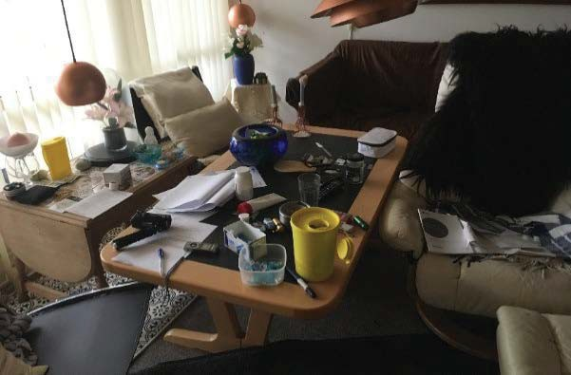
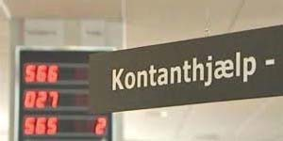
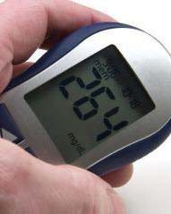
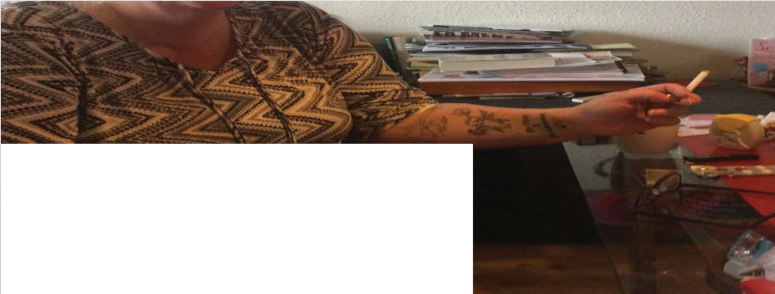


MØD LINDA
45 år
Bor sammen med sin kæreste og deres 3 sammenbragte børn
Hendes yngste dreng har ADHD og har det meget svært i skolen
Har KOL og type 2-diabetes på 5. år
SOCIALT UDSAT
ØKONOMIEN OVERSKYGGER ALT I LINDAS HVERDAG
Linda og hendes kæreste er på kontanthjælp, og de har svært ved at få økonomien til at hænge sammen
Hun bliver stresset af at bekymre sig om job og økonomi, og det får hendes blodsukker til at stige
Hun prøver at undgå at tænke på sin diabetes – der er nok i hverdagen, der stresser hende
”
Jeg bliver jo stresset, når kommunen vil sende mig ud. Og så sover man jo ikke om natten, vel? Mit blodsukker, det bliver bare tårnhøjt.
© Helle Terkildsen Maindal, Anna Aaby og Maiken Meldgaard

Slide 7
LINDA KOMMER IKKE LÆNGERE TIL LÆGEN
”
HUN FØLER IKKE, DEN NYE LÆGE FORSTÅR HENDES SITUATION
Lindas gamle læge kendte hende godt og prøvede at forstå hendes situation
Han lavede en realistisk plan for, hvordan Linda skulle passe sin diabetes
Den nye læge siger, at hun skal motionere og spise sundt, men det føler Linda ikke, hun har råd til
Når Linda skal op til lægen, føler hun, at hun ‘skal op og have skæld ud’
Jeg var glad for min gamle læge, for
han kendte mig. Oppe på lægehuset
kommer jeg ind til en ny læge hver
gang, som siger noget forskelligt. Det
kan jeg ikke bruge til noget.
SOCIALT UDSAT
”
Linda gik hos den samme læge i mange år, men nu er lægen pensioneret
Linda skal derfor gå i et lægehus med mange læger tilknyttet
Hun kan ikke overskue at skulle starte forfra hver gang, og det afholder hende fra at gå til lægen
Hun bor desuden langt væk fra lægehuset og synes, det er svært at få råd til transporten
Vi er to, der er på kontanthjælp, og skal forsørge tre børn. Vi har ikke råd til grøntsager og alt det der, men det forstår min nye læge bare ikke. Hun vil også have, at jeg skal gå i fitness, men hvor skal jeg få de penge fra?
© Helle Terkildsen Maindal, Anna Aaby og Maiken Meldgaard
Find mere information om sundhedskompetence på www.ph.au.dk/sundhedskompetence

Slide 8
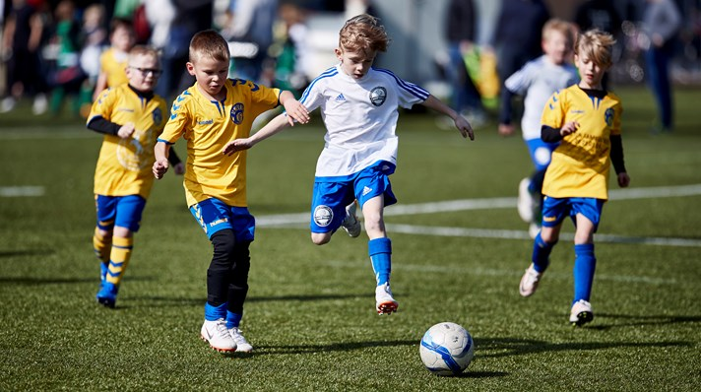
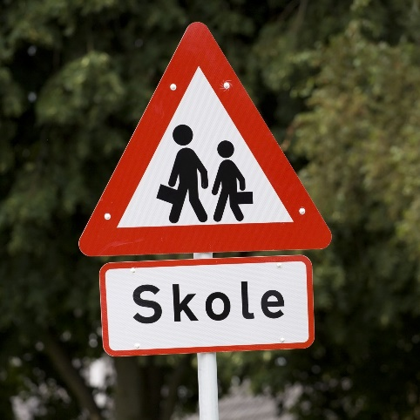
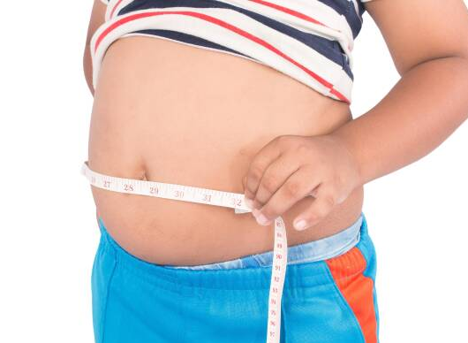
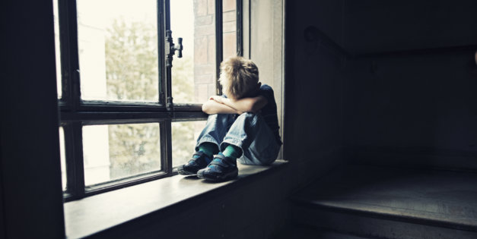
MØD OSCAR
8 år
Bor sammen med sine forældre og lillebror
Er udfordret både fagligt og socialt i skolen
Har ingen fritidsinteresse
Har et BMI på 19 kg/m2
FAMILIE OG SKOLE
OSCAR ER KED AF AT GÅ I SKOLE
Sundhedsplejersken på skolen er efter sidste konsultation og dialog med Oscars lærere bekymret for Oscars sundhed og trivsel.
Lærerne oplever, at Oscar virker indelukket og ked af det i skolen.
Oscar har gentagende gange ikke haft skiftetøj med til idrætstimerne eller udtrykt utilpashed for at undgå at deltage.
”
Jeg synes, det er svært at være med til fodbold i frikvartererne med de andre. Jeg er ikke så god til det.

Slide 9
OSCAR VIL IKKE BEKYMRE SINE FORÆLDRE
OSCAR ER KED AF SIN VÆGT
”
Oscar synes, han ser anderledes ud end de andre drenge i klassen
Han er flov og har ikke lyst til at gå i bad efter idrætstimerne, fordi han synes, de andre drenge kigger
Han ville ønske, han kunne være mere ligesom de andre drenge
Jeg synes, det er svært at tale med mine forældre om, hvordan jeg har det i skolen.
FAMILIE OG SKOLE
”
Sundhedsplejersken og Oscars kontaktlærer har prøvet at starte en dialog med Oscars forældre, men oplever, at det er svært at nå forældrene i deres kommunikation.
Oscars lærere er opmærksomme på, at han tit sidder alene i frikvartererne.
Oscars mor er sygemeldt med depression og hans far arbejder som lastbilchauffør.
Min far siger altid, at vi har noget at stå imod med i min familie, men jeg ville ønske, at jeg lignede de andre drenge noget mere.
© Helle Terkildsen Maindal, Anna Aaby og Maiken Meldgaard
Find mere information om sundhedskompetence på www.ph.au.dk/sundhedskompetence

Slide 10
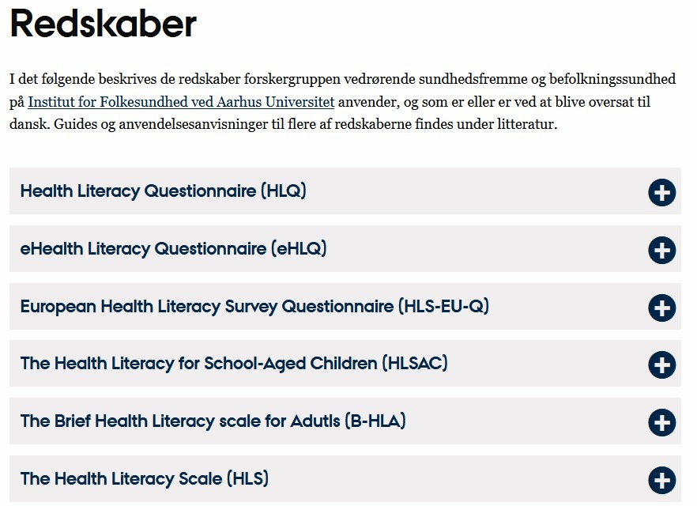
Kilde: https://ph.au.dk/da/sundhedskompetence

Slide 11

SUNDHEDSKOMPETENCE I DANMARK
Næsten 4 ud af 10 har lav sundhedskompetence – og dermed problemer med at få adgang til, forstå, vurdere og anvende sundhedsinformation
30% havde “problematic health literacy” og 8,18% havde “inadequate health literacy”
Data fra et studie af Svendsen et al. (2020) som brugte HLS-EU spørgeskemaet.
Kilde: Svendsen et al. (2020)

Slide 12
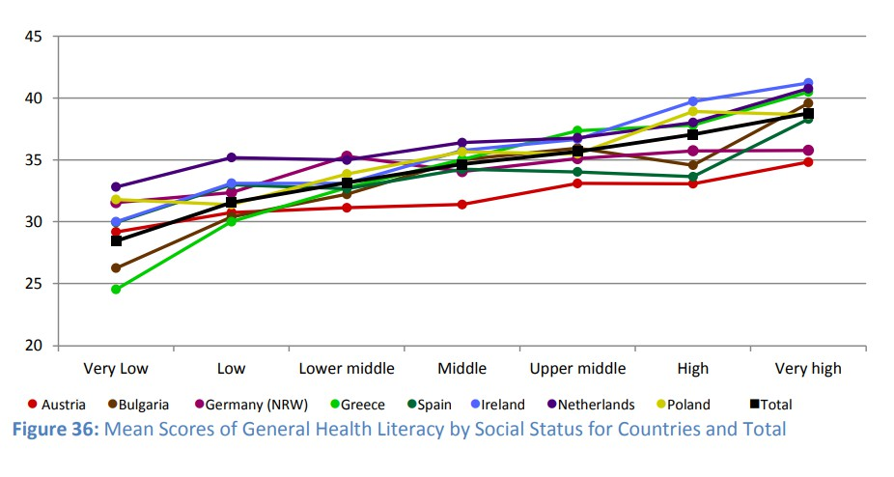

ASSOCIATION TIL SOCIAL STATUS
Kilde: Pelikan et al. (2012)

Slide 13
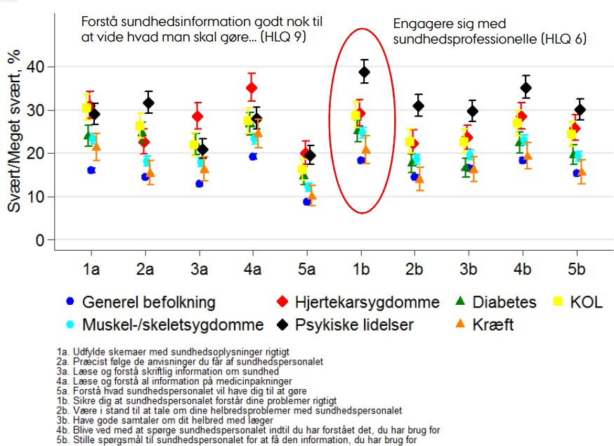
ASSOCIATION MED SYGDOMME
Kilde: Friis et al. (2016)

Slide 15
KONTEKST
Sundheds-kompetence
Færdigheder og evner
Krav og kompleksitet

Slide 16
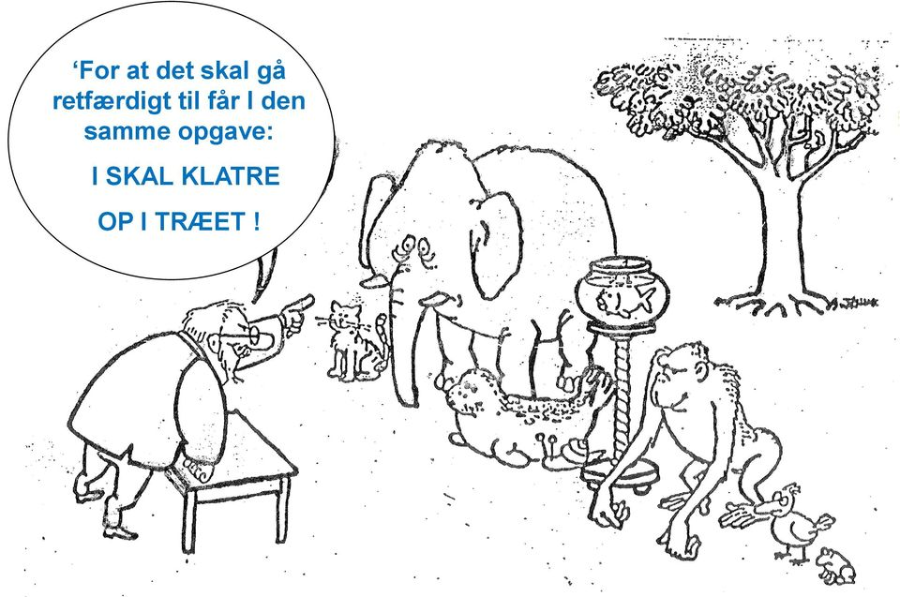
Sundhedsvæsenets rolle
Organisatorisk sundhedskompetence vedrører den kompleksitet, der møder borgerne i sundhedsvæsenet og de krav, vi stiller til borgerne

Slide 17

Ny rapport
Introduktion til organisatorisk sundhedskompetence
Otte veje til mere organisatorisk sundhedskompetence
Ni cases at lade sig inspirere af fra hele sundhedsvæsnet
Uddybning af sundhedskompetence: Begrebet og metoder
Notes:
For at fremme og hjælpe organisationer i det danske sundhedsvæsen – herunder enheder og afdelinger som jeres – med at arbejde med SK har Sundhedsstyrelsen i samarbejde med Institut for Folkesundhed på Aarhus Universitet (herunder mig) skrevet en rapport.
Og nu skal I ikke blive alt for forskrækkede – det er ikke en tung sag.
Rapporten indeholder en kort intro til...
Rapporten er i øvrigt 2. del af et samarbejde vi har haft med SST de seneste par år. Første del handlede om SST selv. SST havde et ønkse om at integrere SK i deres eget arbejde på tværs af enheder og vi har i den forbindelse hjulpet dem med at udvikle en model og nogle redskaber som egner sig til deres administrative setting, samt afhold en række workshops og læringssessions. Vi er meget stolte og glade for at SST har taget vores arbejde til sig og blandt andet brugt tankerne i deres Covid-19-vaccinationsindsats i udsatte boligområder – læs mere om det i rapporten.

Slide 18
OS!
Et værktøj til udvikling af organisatorisk sundhedskompetence

Slide 19

OS! processen består af tre tværfaglige workshops med faciliterede refleksions-, selv-evaluerings- og prioriteringsaktiviteter. Hver aktivitet støttes af et redskab.

Slide 20
Notes:
AMD projektet:
Metoden
Målet i første omgang
Potentialet (eksempler)

Slide 21
Tak for i dag
Tak til mine medforfattere hos Sundhedsstyrelsen og Aarhus Universitet:
Helle Terkildsen Maindal, Anna Aaby, Rasmus Baagland og Christina Ersbøll Ross
Kontakt information
PhD stipendiat, Maiken Meldgaard E-mail: mme@ph.au.dk
https://ph.au.dk/da/sundhedskompetence

